Slide 1
AKVIZICIJA ELEKTROFIZIOLOŠKIH SIGNALA PROJEKAT
Uticaj maski na proces obrade informacija pri posmatranju lica
Kandidati
Matija Milošević, br. indeksa 2018/0443
Luka Vučenović, br. indeksa 2019/0631
Mentor
dr Milica Jankovic, vanredni profesor

Slide 2
Uvod
Evocirani potencijali (EP) su električne aktivnosti pojedinih centara u nervnom sistemu izazvane nekom pobudom. EP se standardno izazivaju vizuelnom, auditivnom, magnetskom ili električnom stimulacijom senzornih ili motornih puteva.
P-300 – javlja se kod kognitivnih (mentalnih) zadataka (npr. otkrivanje stimulusa „mete“ u nizu stimulusa). Pik P-300 se javlja kada pojedinac zapazi lice.
Cilj projekta:
Snimanje EEG signala sa ciljem izdvajanja EP signala
Uočavanje pika P-300
Razmatranje karakteristika pika P-300 u zavisnosti od razlika prikazanog stimulusa(poznato ili nepoznato lice, sa ili bez maske)

Slide 3
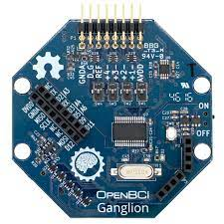
Metoda
U ispitivanju je učestvovalo 3 ispitanika starosti od 22 godine.
Instrumentacija
OpenBCI Ganglion ploča
4 elektrode za snimanje plus referentna elektroda i elektroda za uzemljenje
Frekvancija odabiranja – 200Hz
OpenBCI open-source platforma za akviziciju signala
Openvibe softver za prikazivanje slika(stimulusa) i uskladjivanje akvizicije sa stimulusima

Slide 4
Metoda
Vrste stimulusa
Poznato lice bez maske
Poznato lice sa maskom
Nepoznato lice bez maske
Nepoznato lice sa maskom
Tok eksperimenta
128 stimulusa – kod jednog ispitanika prikazana su po dva poznata i nepoznata lica sa i bez maske(8 stimulusa ponovljenih po 16 puta), kod ostala dva ispitanika takodje 128 stimulusa ali pokazivana su samo dva poznata lica sa i bez maske(4 stimulusa ponovljena po 32 puta)
Pre stimulusa(slike lica), prikazuje se krst za fokusiranje(traje 3000ms), nakon krsta prikazuje se slika lica(3000 ms), i na kraju sledi odmor od(2000 ms).

Slide 5
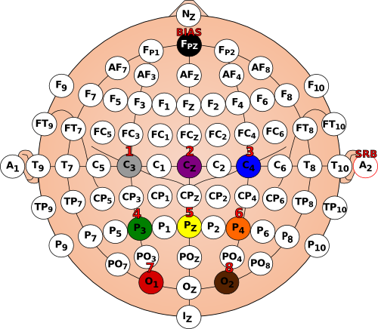
Metoda
Pozicije elektroda i kanali koji im odgovaraju: Čelo-GND, Mastoidna kost-referntna K1-O2,K2-O1,K3-P3,K4-C3.
Obrada EP signala
Obradu prikupljenih signala smo vršili koristeći MATLAB.
Filtriranje(0.1 – 15Hz)
Izdvajanje stimulusa
Korekcija bazne linije
Usrednjavanje po željenim klasama

Slide 6
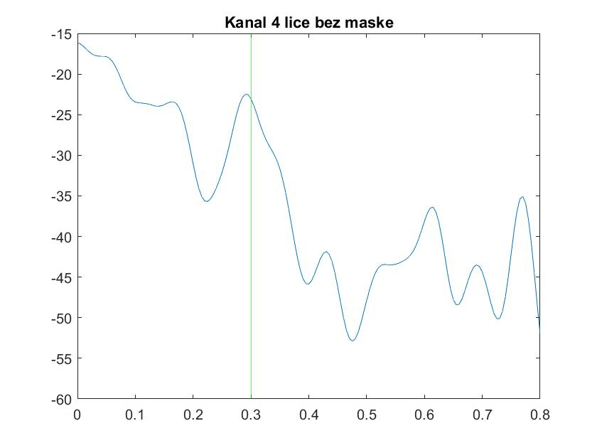
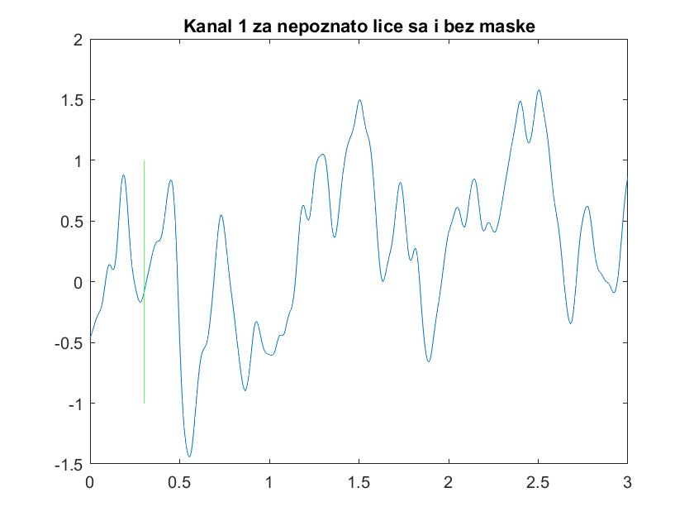
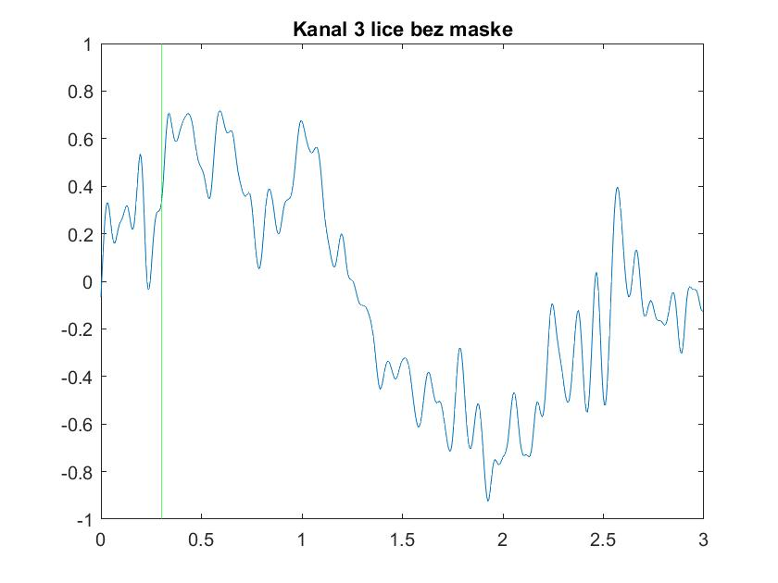
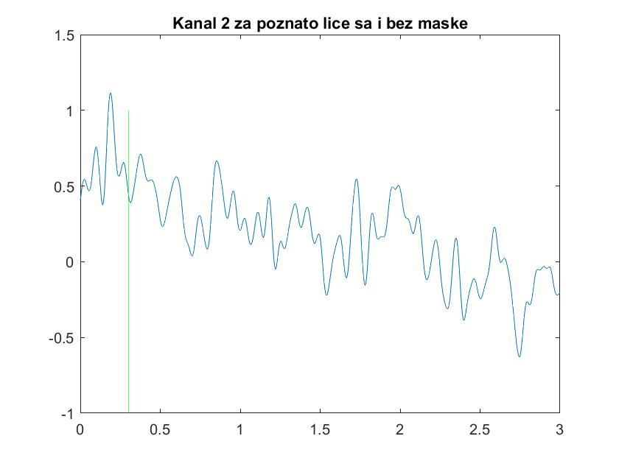
Rezultati
Pik P-300 se javlja na graficima, kao što se može videti, u zavisnosti od vrste stimulusa, elektrode i individualno ispitanika do ispitanika oko 300 ms od stimulusa(u nekim situacijama pre, dok u nekim posle).

Slide 7
Zaključak
Pomoću sistema za obradu signala uspeli smo da izdvojimo i prikažemo pik P-300.
Kod ispitanika se može uočiti razlike u vrednostima amplituda pika(pogotovu prva dva ispitanika u odnosu na trećeg).
Latenca kod svih ispitanika na svakome kanalu i za različite klase stimulusa je približno jednaka i iznosi očekivanih 300 ms.
Ono što smo takodje uočili tokom usrednjvanja signala da broj stimulusa koji je neophoda da bi P-300 mogao da se uoči je preko 50(u našem slučaju 64).

